Slide 1
Nové možnosti rozvoje vzdělávání na Technické univerzitě v Liberci
Specifický cíl A3:Tvorba nových profesně zaměřených studijních programů
NPO_TUL_MSMT-16598/2022
Předmět: Technologie I
Cvičení č. 12: Ukázka technologie vstřikování
Ing. Jiří Habr, Ph.D.

Slide 2
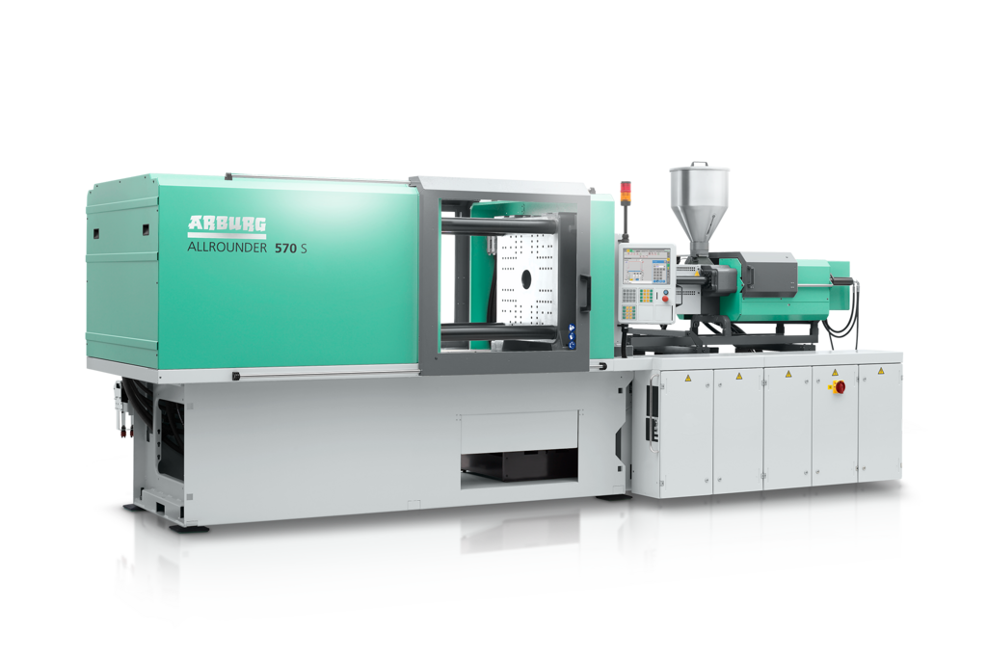
Ukázka technologie vstřikování
Technologie I

Slide 3
Děkuji za pozornost
Jiří Habr

